Slide 1
Процессы управления человеческими ресурсами
Планирование человеческих ресурсов – определение и документальное оформление ролей, ответственности и подотчетности, а также создание плана управления обеспечением проекта персоналом.
Набор команды проекта – привлечение человеческих ресурсов, необходимых для выполнения проекта.
Развитие команды проекта – повышение квалификации членов команды проекта и укрепление взаимодействия между ними с целью повышения эффективности исполнения проекта.
Управление командой проекта – контроль за эффективностью членов команды проекта, обеспечение обратной связи, решение проблем и координация изменений, направленных на повышение эффективности исполнения проекта.

Slide 2
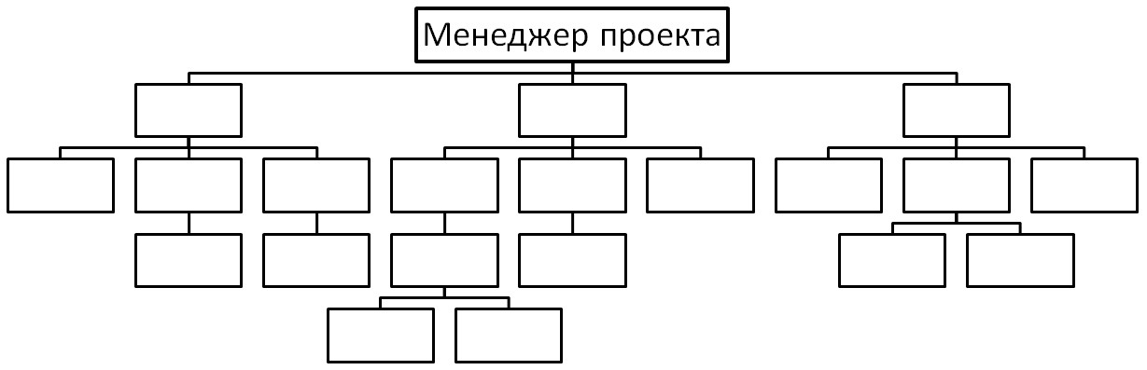
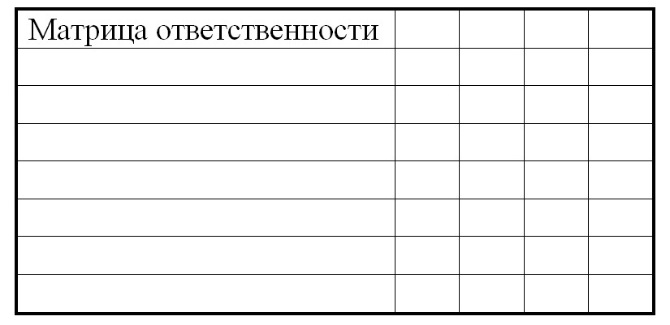
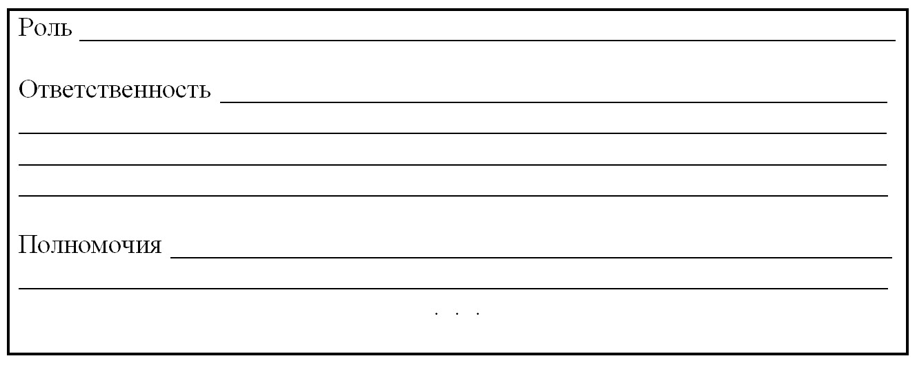
Форматы документирования ролей
Иерархическая организационная диаграмма
Матричная диаграмма ответственности
Текстовый формат

Slide 3
Результаты планирования человеческих ресурсов
Распределение ролей и ответственности.
Роль.
Полномочия
Ответственность.
Квалификация.
Организационная диаграмма проекта.
План управления обеспечением проекта персоналом.
Набор персонала.
Расписание.
Критерии освобождения ресурсов.
Обучение персонала.
Поощрение и премирование.
Соответствие.
Безопасность.

Slide 4
Набор команды проекта – учитываемые факторы
Доступность. Какие человеческие ресурсы доступны сейчас и какие человеческие ресурсы будут доступны в будущем.
Способность. Какая у этих людей квалификация.
Опыт работы. Имеют ли эти люди опыт такой или подобной работы? Каковы их прошлые успехи?
Заинтересованность. Интересно ли людям работать над данным проектом?
Стоимость. Сколько надо будет платить каждому члену команды, особенно если они нанимаются со стороны по контракту.

Slide 5
Методы и результаты набора команды
Методы
Предварительное назначение.
Переговоры.
Набор персонала.
Виртуальные команды.
Результаты
Назначение персонала в проекте.
Доступность ресурсов.

Slide 6
Методы развития команды проекта
Навыки в области общего менеджмента.
Обучение.
Операции по укреплению команды.
Принципы.
Со-расположение.
Поощрение и премирование.

Slide 7
Управление командой проекта
Оценка эффективности работы команды проекта.
Информация об исполнении работ.
Отчёты об исполнении.
Урегулирование конфликтов.
Ведение журнала регистрации проблем.

